Slide 1
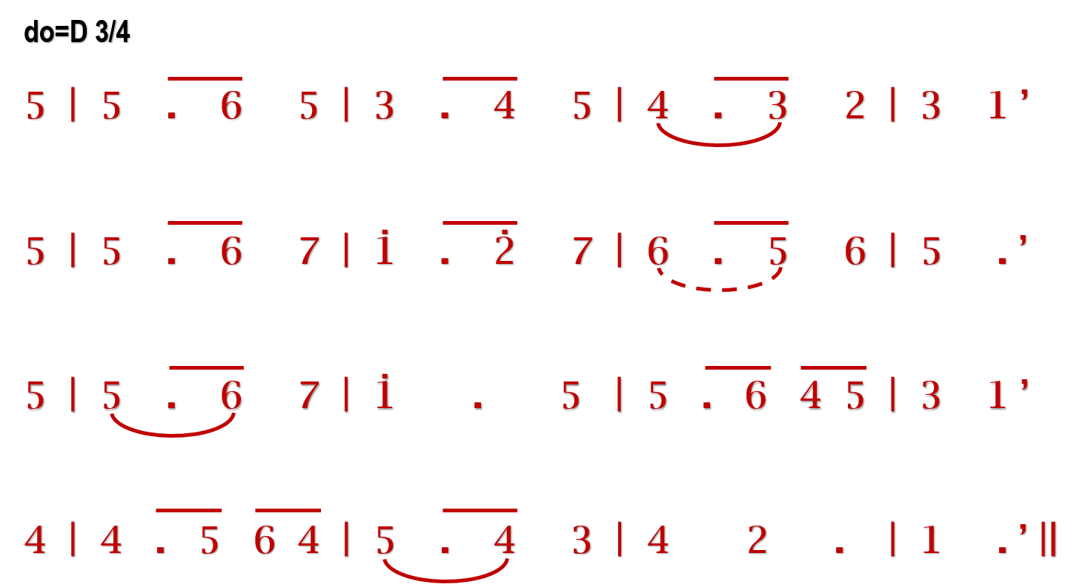
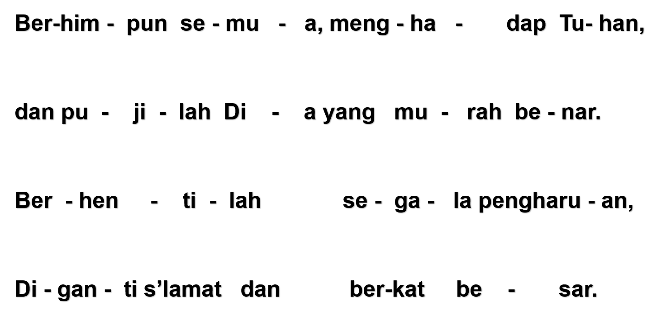
NR 94. BERHIMPUN SEMUA
1
GEREJA KRISTEN JAWA AMBARRUKMA

Slide 2
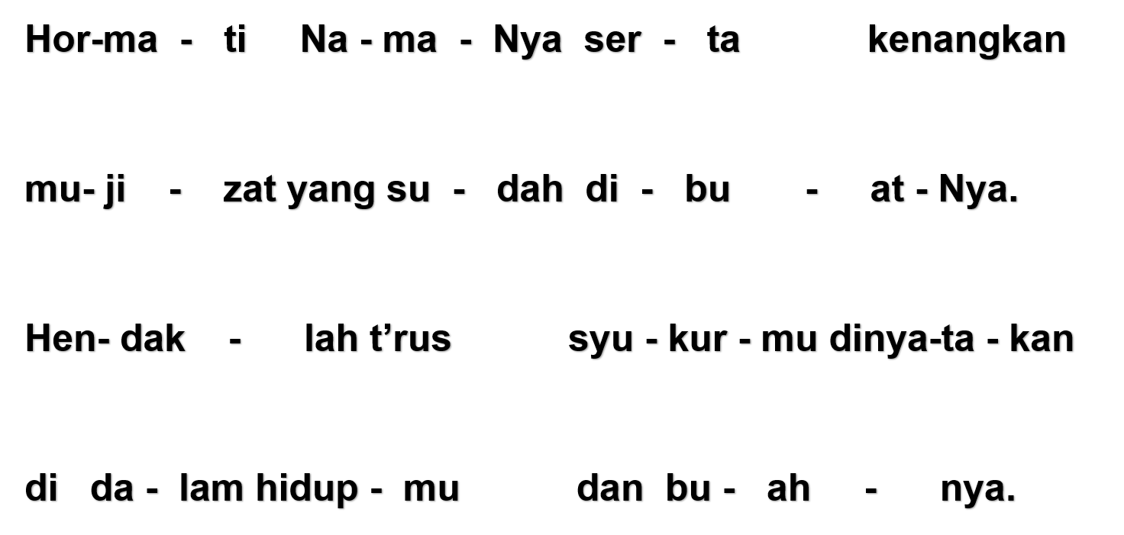
NR 94. BERHIMPUN SEMUA
2
GEREJA KRISTEN JAWA AMBARRUKMA

Slide 3
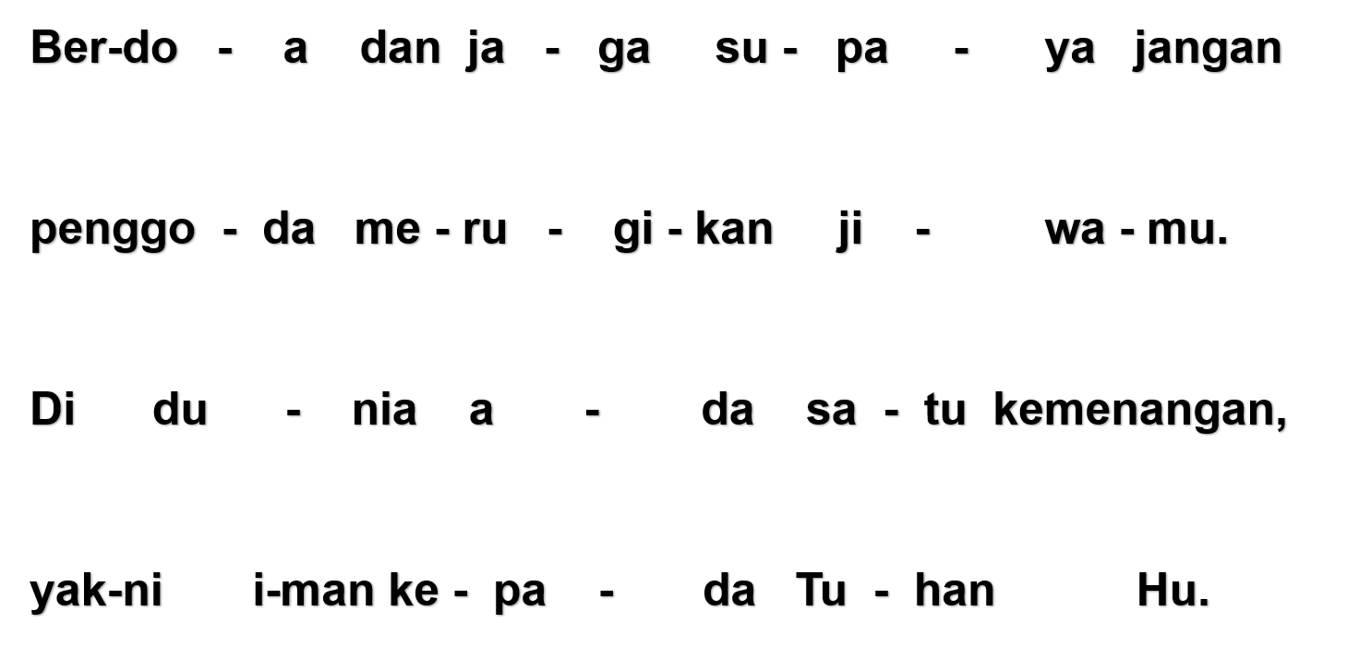
NR 94. BERHIMPUN SEMUA
3
GEREJA KRISTEN JAWA AMBARRUKMA

